Slide 1
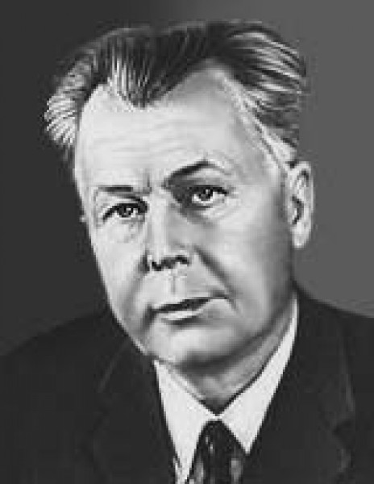
Твардовский
Александр
Трифонович
(1910 – 1971)

Slide 2
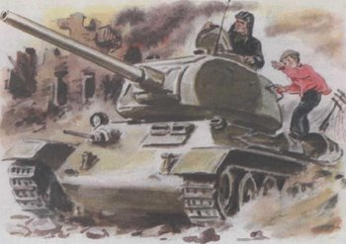

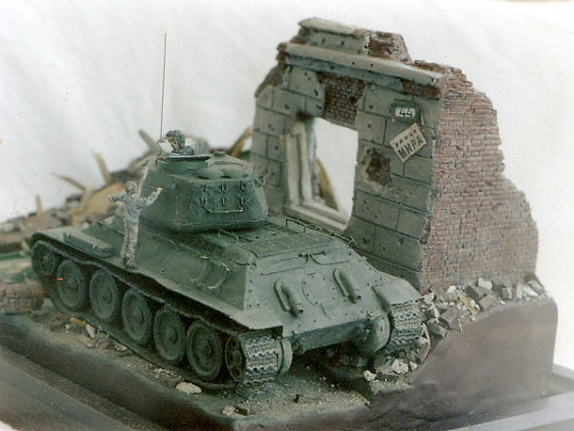

Slide 3
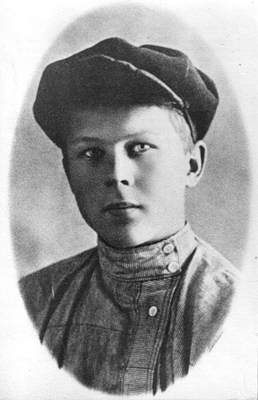
Александр Твардовский
Родился в 1910 году
В деревне Загорье
Смоленской губернии
в семье крестьянина
– кузнеца.
С 14 лет печатал стихи и
заметки в газетах.

Slide 4
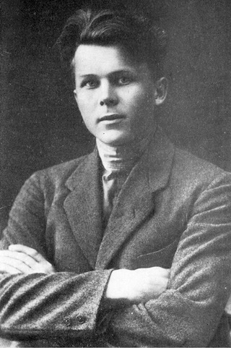
Затем Твардовский
переехал в Смоленск,
где учился в
педагогическом
институте.
Позднее он жил и
учился в Москве.

Slide 5
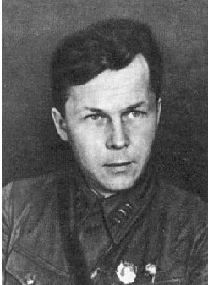
Во время
Великой Отечественной войны
Александр Трифонович
Твардовский
работал во фронтовой газете.
Он часто бывал на самых
сложных участках фронта,
на передовой, там, где шли
тяжёлые бои.

Slide 6
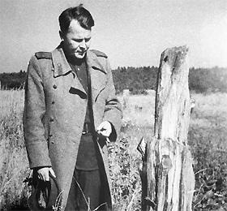
Память о войне,
о погибших
людях
не оставляла
поэта и в
послевоенные
годы.

Slide 7
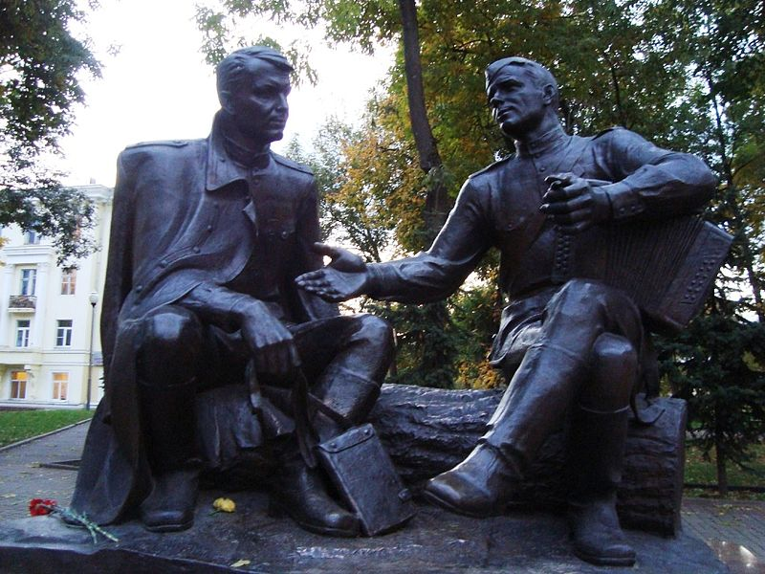
Александр Твардовский и Василий Тёркин. Памятник в Смоленске.

